Slide 1
Prospere Júnior
Desafio Geral

Slide 2


Emerson Victor
Gerente Técnico
Felipe Figueiroa
Gerente do Projeto

Slide 3


Laís Ponciano
Design
Trainee
Mateus Santana
Engenharia da Computação
Trainee

Slide 4

Univasf Júnior

Slide 5



Identidade Visual
R: 232 G:188 B:44
WEB #E8BC2C
R: 59 G:59 B:59
WEB #3B3B3B
R:26 G:26 B:26
WEB #1A1A1A

Slide 6
Resumo da Proposta Técnica
Quem Somos
Serviços
Missão, visão e valor (MVV)
Formulário de contatos
Parceiros

Slide 7

Wireframe

Slide 8
Mockup

Slide 9
Nova Identidade visual

Slide 10
Nova identidade visual
R:09 G:33 B:112
WEB: #022170
R:07 G:84 B:209
WEB: #0754D1

Slide 11
Tipografia
Harabara Mais
Futura Md BT

Slide 12
Mockup

Slide 13
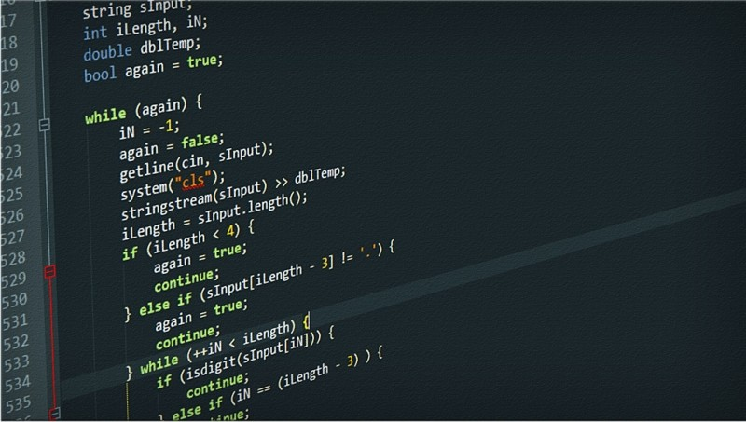
Back-End

Slide 14
Sprints

Slide 15
Site

Slide 16
Obrigado
Laís Ponciano
Lais.ponciano04@gmail.com
Mateus Santana
msgn2@cin.ufpe.br

